Slide 1

НАЦИОНАЛЬНЫЙ ПРОЕКТ
ЗДРАВООХРАНЕНИЕ

Slide 2
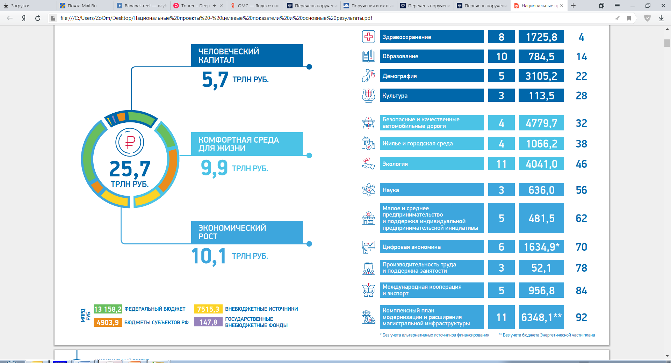
Национальный проект «Здравоохранение»
Федеральные проекты
Региональные проекты
1.Развитие системы оказания первичной медико-санитарной помощи
2. Борьба с сердечно-сосудистыми заболеваниями
3. Борьба с онкологическими заболеваниями
4. Развитие детского здравоохранения, включая создание современной инфраструктуры оказания медицинской помощи детям
5. Обеспечение медицинских организаций системы здравоохранения квалифицированными кадрами
6. Завершение формирования сети национальных медицинских исследовательских центров, внедрение инновационных медицинских технологий, включая систему ранней диагностики и дистанционный мониторинг состояния здоровья пациентов, внедрение клинических рекомендаций и протоколов лечения
7. Создание единого цифрового контура в здравоохранении на основе единой государственной информационной системы здравоохранения (ЕГИСЗ)
8. Развитие экспорта медицинских услуг
1. Развитие системы оказания первичной медико-санитарной помощи
2. Борьба с сердечно-сосудистыми заболеваниями
3. Борьба с онкологическими заболеваниями
4. Развитие детского здравоохранения, включая создание современной инфраструктуры оказания медицинской помощи детям
5. Обеспечение медицинских организаций системы здравоохранения квалифицированными кадрами
6. Создание единого цифрового контура в здравоохранении на основе единой государственной информационной системы здравоохранения (ЕГИСЗ)
13

Slide 3





Национальный проект ЗДРАВООХРАНЕНИЕ
СРОКИ РЕАЛИЗАЦИИ: 01.01.2019 – 31.12.2024
ЦЕЛИ И ЦЕЛЕВЫЕ ПОКАЗАТЕЛИ:
1. Снижение смертности населения трудоспособного возраста до 350 случаев на 100 тыс. населения
4. Снижение младенческой смертности до 4,5 случаев на
1 тыс. родившихся детей
2. Снижение смертности от болезней системы кровообращения до 450 случаев на 100 тыс. населения
5. Ликвидация кадрового дефицита в медицинских организациях, оказывающих первичную медико-санитарную помощь
3. Снижение смертности от новообразований, в том числе от злокачественных, до 185 случаев на 100 тыс. населения
БЮДЖЕТ НАЦИОНАЛЬНОГО ПРОЕКТА
595 067,13 тыс. руб.
ИСТОЧНИКИ ФБ – 577 263,60 тыс. руб.
РБ – 17 803, 53 тыс. руб.
Федеральные проекты в которых участвует Республики Ингушетия
Развитие системы оказания первичной медико-санитарной помощи
143 718,20
Борьба с сердечно-сосудистыми заболеваниями
42 832,75
595 067,13
тыс. руб.
Борьба с онкологическими заболеваниями
41 824,00
Развитие детского здравоохранения, включая создание современной инфраструктуры оказания медицинской помощи детям
163 813,50
11

Slide 4



Национальный проект ЗДРАВООХРАНЕНИЕ
СРОКИ РЕАЛИЗАЦИИ: 01.01.2019 – 31.12.2024
6. Обеспечение охвата всех граждан профилактическими медицинскими осмотрами не реже одного раза в год
7. Обеспечение оптимальной доступности для населения (в том числе для жителей населенных пунктов, расположенных в отдаленных местностях) медицинских организаций, оказывающих первичную медико-санитарную помощь
8. Оптимизация работы медицинских организаций, оказывающих первичную медико-санитарную помощь, сокращения времени ожидания в очереди при обращений граждан в указанные медицинские организации, упрощение процедуры записи на прием к врачу
9. Увеличение объема экспорта медицинских услуг не менее чем в четыре раза по сравнению с 2017 годом
(до 1 млрд долларов США в год)
Федеральные проекты в которых участвует Республики Ингушетия
Обеспечение медицинских организаций системы здравоохранения квалифицированными кадрами
-
Создание единого цифрового контура в здравоохранении на основе единой государственной информационной системы здравоохранения (ЕГИСЗ)
202 878,68
12

Slide 5

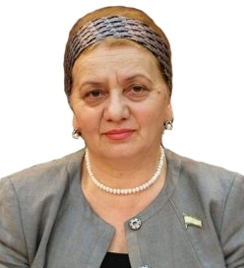

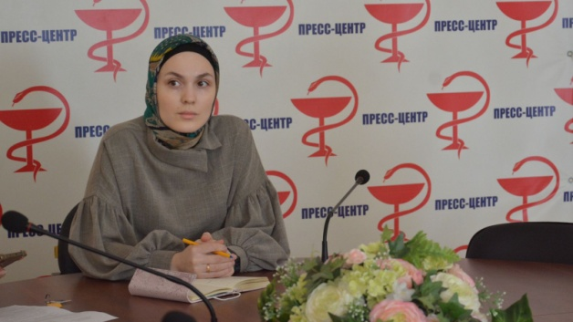

Национальный проект Здравоохранение
СРОКИ РЕАЛИЗАЦИИ: 01.01.2019 – 31.12.2024
Ответственные должностные лица Республики Ингушетия за реализацию Указа Президента Российской Федерации В. В. Путина от 7 мая 2018 года «О национальных целях и стратегических задачах развития Российской Федерации на период до 2024 года»
КУРАТОР
Заместитель Председателя Правительства РИ
Амриева Марем Султановна
РУКОВОДИТЕЛЬ
Министр
здравоохранения РИ
Торшхоева Р. М.
АДМИНИСТРАТОР
Заместитель министра здравоохранения РИ
Настаева А. Б.

Slide 6
Национальный проект «Здравоохранение» содержит в себе следующие основные задачи и цели в 2021 году
Наименование показателя | Количество объектов (шт) | Количество мест | Местонахождение объекта
Развитие системы оказания первичной медико-санитарной помощи(закупка медицинского оборудования) | 18 | - | ГБУ «Джейрахская районная больница»
Борьба с сердечно-сосудистыми
заболеваниями (закупка медицинского
оборудования и лекарственных препаратов)
ГБУ «Ингушская республиканская
клиническая больница им. А.О. Ахушкова»;
21
-
ГБУЗ «Малгобекская центральная
районная больница»;
ГБУЗ «Сунженская центральная
районная больница».

Slide 7
Национальный проект «Здравоохранение» содержит в себе следующие основные задачи и цели в 2021 году
Наименование показателя | Количество объектов (шт) | Количество мест | Местонахождение объекта
Борьба с онкологическими заболеваниями (закупка медицинского оборудования) | 10 | - | ГБУ «Республиканский онкологический диспансер»
Развитие детского здравоохранения,
включая создание современной
инфраструктуры оказания
медицинской помощи детям
(строительство инфекционного
отделения)
ГБУЗ «Республиканская детская клиническая больница»
1
60

Slide 8
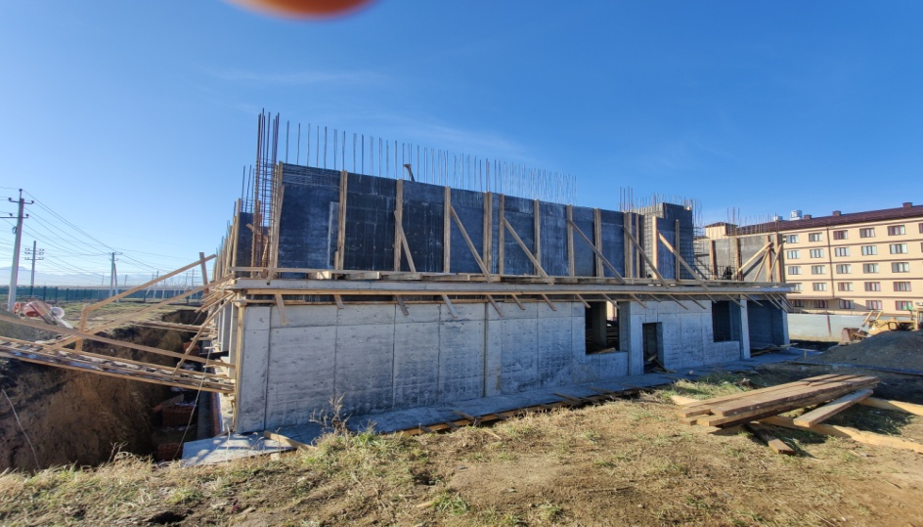
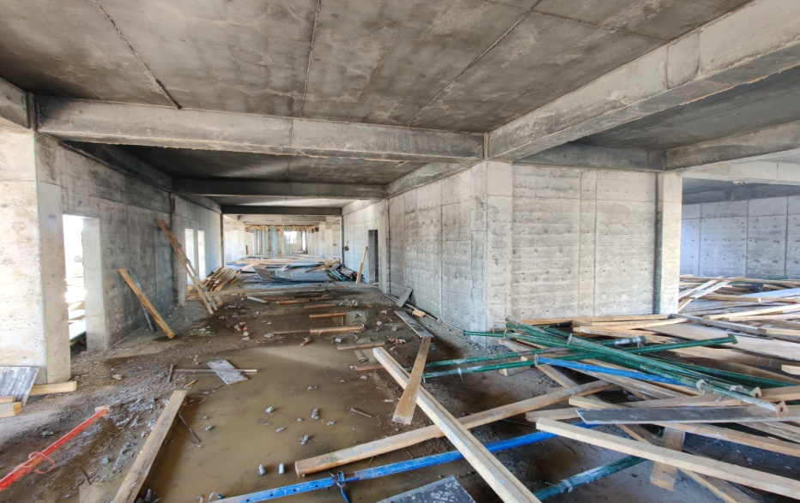
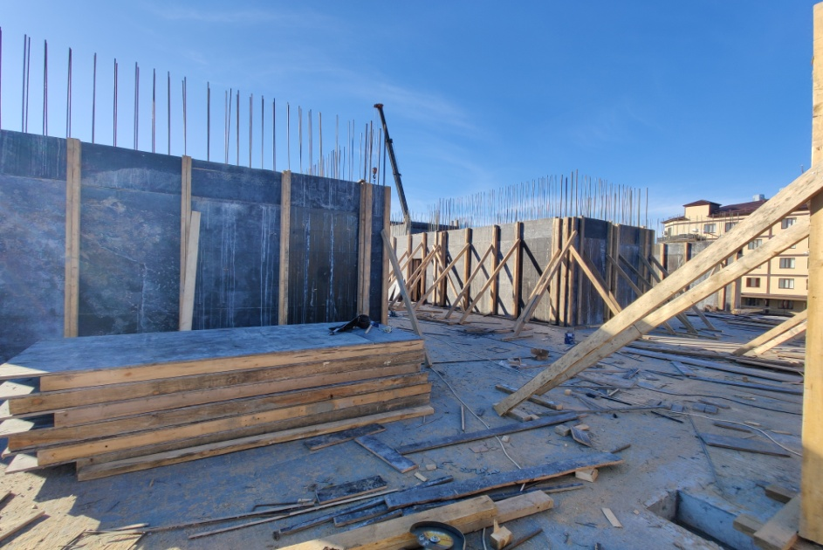
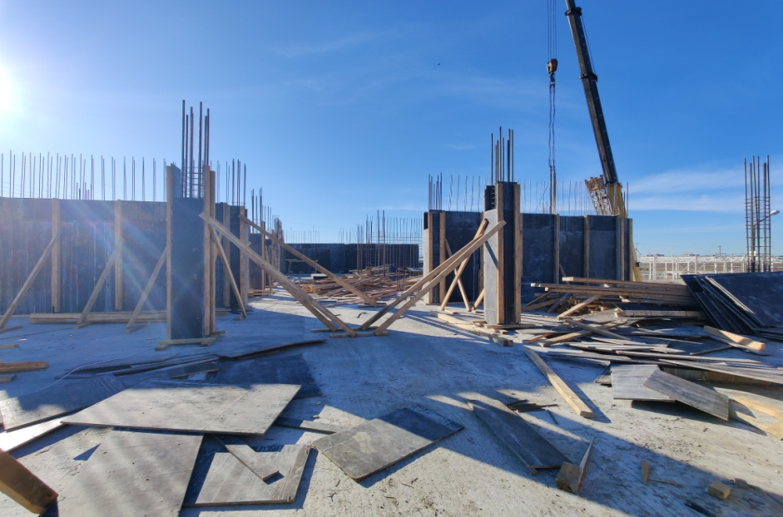
Строительство инфекционного отделения на 60 коек на территории ГБУЗ «Республиканская детская клиническая больница».

Slide 9
Национальный проект «Здравоохранение» содержит в себе следующие основные задачи и цели в 2021 году
Наименование показателя | Количество объектов (шт) | Количество мест | Местонахождение объекта
Обеспечение медицинских организаций системы здравоохранения квалифицированными кадрами Создание единого цифрового контура в здравоохранении на основе единой государственной информационной системы здравоохранения (ЕГИСЗ) (предоставление услуг по созданию (модернизации) системы защиты информации региональной государственной информационной системы в сфере здравоохранения для нужд министерства здравоохранения Республики Ингушетия) | - | - | -
2
-
Министерство Здравоохранении
Республики Ингушетия

Slide 10

Национальный проект Здравоохранение
РЕСПУБЛИКА ИНГУШЕТИЯ
Региональный проект «Развитие системы оказания первичной медико-санитарной помощи»
Целевые показатели и основные результаты
1. Доля граждан из числа прошедших профилактический медицинский осмотр и (или) диспансеризацию, получивших возможность доступа к данным о прохождении профилактического медицинского осмотра и (или) диспансеризации в Личном кабинете пациента «Мое здоровье» на Едином портале государственных услуг и функций в отчетном году
3. Число выполненных посещений гражданами поликлиник и поликлинических подразделений, участвующих в создании и тиражировании «Новой модели организации оказания медицинской помощи»"
Базовое значение 1380,9
Базовое значение 0
2019
1380,9
2019
0
2020
1937,3
2020
0
2021
2207,7
2021
3
2022
2207,7
2022
15
2023
2207,7
2023
55
2024
2483,7
2024
100
2. Количество посещений при выездах мобильных медицинских бригад, оснащенных мобильными медицинскими комплексами, тыс. посещений на 1 мобильную медицинскую бригаду
4. Число лиц (пациентов), дополнительно эвакуированных с использованием санитарной авиации (ежегодно, человек) не менее ежегодно, человек) не менее
Базовое значение 5,4
Базовое значение - 0
2019
5,4
2019
0
2020
3,2
2020
0
2021
5,8
2021
15
2022
5,8
2022
17
2023
5,8
2023
19
2024
5,8
2024
21

Slide 11
Национальный проект Здравоохранение
РЕСПУБЛИКА ИНГУШЕТИЯ
Региональный проект «Развитие системы оказания первичной медико-санитарной помощи»
Целевые показатели и основные результаты
7. Доля граждан, ежегодно проходящих профилактический медицинский осмотр и(или) диспансеризацию, от общего числа населения
5. Число посещений сельскими жителями ФП, ФАПов и ВА, в расчете на 1 сельского жителя
Базовое значение 40,1
Базовое значение 5,31
2019
40,1
2019
5,31
2020
1937,3
2020
5,31
2021
2207,7
2021
5,4
2022
2207,7
2022
5,46
2023
2207,7
2023
5,49
2024
2483,7
2024
5,54
6. Доля населенных пунктов с числом жителей до 2000 человек, населению которых доступна первичная медикосанитарная помощь по месту их проживания
8. Доля поликлиник и поликлинических подразделений, участвующих в создании и тиражировании "Новой модели организации оказания медицинской помощи", от общего количества таких организаций
Базовое значение 76,47
Базовое значение – 55,6
2019
76,47
2019
55,6
2020
76,47
2020
70
2021
81,18
2021
88,9
2022
100
2022
88,9
2023
100
2023
88,9
2024
100
2024
100

Slide 12
Национальный проект Здравоохранение
РЕСПУБЛИКА ИНГУШЕТИЯ
Региональный проект «Развитие системы оказания первичной медико-санитарной помощи»
Целевые показатели и основные результаты
9. Доля обоснованных жалоб пациентов, застрахованных в системе обязательного медицинского страхования, на оказание медицинской помощи в системе обязательного медицинского страхования, урегулированных в досудебном порядке (от общего числа обоснованных жалоб пациентов), не менее
Базовое значение 0
2019
0
2020
0
2021
97
2022
97,5
2023
98
2024
98,5
10. Доля лиц, госпитализированных по экстренным показаниям в течение первых суток от общего числа больных, к которым совершены вылеты
Базовое значение 0
2019
0
2020
0
2021
90
2022
90
2023
90
2024
90

Slide 13
Национальный проект Здравоохранение
РЕСПУБЛИКА ИНГУШЕТИЯ
Региональный проект «Борьба с сердечно-сосудистыми заболеваниями»
Целевые показатели и основные результаты
1. Больничная летальность от инфаркта миокарда, (%)
3. Доля лиц с болезнями системы кровообращения, состоящих под диспансерным наблюдением, получивших в текущем году медицинские услуги в рамках диспансерного наблюдения от всех пациентов с болезнями системы кровообращения, состоящих под диспансерным наблюдением
Базовое значение 15
Базовое значение 0
2019
13
2019
0
2020
12,9
2020
0
2021
11,7
2021
50
2022
10,5
2022
60
2023
9,3
2023
70
2024
8
2024
80
4. Доля лиц, которые перенесли острое нарушение мозгового кровообращения, инфаркт миокарда, а также которым были выполнены аортокоронарное шунтирование, ангиопластика коронарных артерий со стентированием и катетерная абляция по поводу сердечно-сосудистых заболеваний, бесплатно получавших в отчетном году необходимые лекарственные препараты в амбулаторных условиях
2. Летальность больных с болезнями системы кровообращения среди лиц с болезнями системы кровообращения, состоящих под диспансерным наблюдением (умершие от БСК / число лиц с БСК, состоящих под диспансерным наблюдением))
Базовое значение 1,17
Базовое значение - 0
2019
0
2019
0
2020
0
2020
50
2021
1,13
2021
80
2022
1,1
2022
85
2023
1,07
2023
90
2024
1,03
2024
90

Slide 14
Национальный проект Здравоохранение
РЕСПУБЛИКА ИНГУШЕТИЯ
Региональный проект «Борьба с сердечно-сосудистыми заболеваниями»
Целевые показатели и основные результаты
5. Количество рентген-эндоваскулярных вмешательств в лечебных целях
6. Больничная летальность от острого нарушения мозгового кровообращения
Базовое значение 0,577
Базовое значение 9
2019
0,599
2019
7,1
2020
0,579
2020
7,4
2021
0,791
2021
7,1
2022
0,953
2022
6,8
2023
1,02
2023
6,5
2024
1,131
2024
6,3

Slide 15
Национальный проект Здравоохранение
РЕСПУБЛИКА ИНГУШЕТИЯ
Региональный проект «Борьба с онкологическими заболеваниями»
Целевые показатели и основные результаты
1. Доля лиц с онкологическими заболеваниями, прошедших обследование и/или лечение в текущем году из числа состоящих под диспансерным наблюдением
3. Удельный вес больных со злокачественными новообразованиями, состоящих на учете 5 лет и более из общего числа больных со злокачественными образованиями, состоящих под диспансерным наблюдением
Базовое значение 66
Базовое значение 53,6
2019
0
2019
55,2
2020
0
2020
55,6
2021
66
2021
56,1
2022
70
2022
56,7
2023
75
2023
57,2
2024
80
2024
60
2. Доля злокачественных новообразований, выявленных на III стадиях
4. Одногодичная летальность больных со злокачественными новообразованиями (умерли в течении первого года с момента установления диагноза из числа больных, впервые взятых под диспансерное наблюдение в предыдущем году)
Базовое значение 54,3
Базовое значение - 18,6
2019
56,5
2019
18,4
2020
58
2020
18,1
2021
58,4
2021
17,9
2022
59,9
2022
17,6
2023
61,5
2023
17,3
2024
63
2024
17,2

Slide 16
Национальный проект Здравоохранение
РЕСПУБЛИКА ИНГУШЕТИЯ
Целевые показатели и основные результаты
Региональный проект «Развитие детского здравоохранения, включая создание современной инфраструктуры оказания медицинской помощи детям»
1. Укомплектованность медицинских организаций, оказывающих медицинскую помощь детям (доля занятых физическими лицами должностей от ообщего количества должностей в медицинских организациях, оказывающих медицинскую помощь в амбулаторных условиях), нарастающим итогом: врачами педиаторами
3. Число выполненных детьми посещений детских поликлиник и поликлинических подразделений, в которых созданы комфортные условия пребывания детей и дооснащенных медицинским оборудованием, от общего числа посещений детьми детских поликлиник и поликлинических подразделений (%)
Базовое значение 98,1
Базовое значение 0
2019
0
2019
0
2020
0
2020
0
2021
98,1
2021
40
2022
98,1
2022
70
2023
98,1
2023
90
2024
98,1
2024
95
2. Количество (доля) детских поликлиник и детских поликлинических отделений с созданной современной инфраструктурой оказания медицинской помощи детям
4. Младенческая смертность
Базовое значение 50
Базовое значение – 7,4
2019
20
2019
6,8
2020
100
2020
6,1
2021
100
2021
6
2022
100
2022
6
2023
100
2023
5,9
2024
100
2024
5,8

Slide 17
Национальный проект Здравоохранение
РЕСПУБЛИКА ИНГУШЕТИЯ
Целевые показатели и основные результаты
Региональный проект «Развитие детского здравоохранения, включая создание современной инфраструктуры оказания медицинской помощи детям»
5. Доля посещений детьми медицинских организаций с профилактическими целями
7. Смертность детей в возрасте 0-4 года на 1000 родившихся живыми
Базовое значение 35
Базовое значение 9,5
2019
35,6
2019
8,9
2020
36,1
2020
8,7
2021
36,6
2021
8,2
2022
41,1
2022
8
2023
41,6
2023
7,8
2024
42
2024
7,6
8. Смертность детей в возрасте 0-17 лет на 100 000 детей соответствующего возраста
6. Доля преждевременных родов (22-37 недель) в перинатальных центрах (%)
Базовое значение 49
Базовое значение – 68,1
2019
73
2019
67
2020
74
2020
66
2021
89,6
2021
62
2022
89,7
2022
58
2023
89,8
2023
54
2024
89,9
2024
50

Slide 18
Национальный проект Здравоохранение
РЕСПУБЛИКА ИНГУШЕТИЯ
Целевые показатели и основные результаты
Региональный проект «Развитие детского здравоохранения, включая создание современной инфраструктуры оказания медицинской помощи детям»
9. Доля взятых под диспансерное наблюдение детей в возрасте 0 - 17 лет с впервые в жизни установленными диагнозами болезней костно-мышечной системы и соединительной ткани
11. Доля взятых под диспансерное наблюдение детей в возрасте 0-17 лет с впервые в жизни установленными диагнозами болезней органов пищеварения
Базовое значение 65,1
Базовое значение 48,6
2019
75
2019
60
2020
80
2020
70
2021
85
2021
80
2022
90
2022
85
2023
90
2023
90
2024
90
2024
90
12. Доля взятых под диспансерное наблюдение детей в возрасте 0-17 лет с впервые в жизни установленными диагнозами болезней системы кровообращения
10. Доля взятых под диспансерное наблюдение детей в возрасте 0 - 17 лет с впервые в жизни установленными диагнозами болезней глаза и его придаточного аппарата
Базовое значение 62,6
Базовое значение – 76
2019
75
2019
80
2020
80
2020
85
2021
85
2021
85
2022
90
2022
85
2023
90
2023
90
2024
90
2024
90

Slide 19
Национальный проект Здравоохранение
РЕСПУБЛИКА ИНГУШЕТИЯ
Целевые показатели и основные результаты
Региональный проект «Развитие детского здравоохранения, включая создание современной инфраструктуры оказания медицинской помощи детям»
13. Доля взятых под диспансерное наблюдение детей в возрасте 0 - 17 лет с впервые в жизни установленными диагнозами болезней костно-мышечной системы и соединительной ткани
Базовое значение 99,8
2019
99,8
2020
99,8
2021
99,8
2022
99,8
2023
99,8
2024
99,8

Slide 20
Национальный проект Здравоохранение
РЕСПУБЛИКА ИНГУШЕТИЯ
Целевые показатели и основные результаты
Региональный проект «Обеспечение медицинских организаций системы здравоохранения квалифицированными кадрами»
1. Обеспеченность населения врачами, работающими в государственных и муниципальных медицинских организациях, чел. на 10 тыс. населения
3. Обеспеченность медицинскими работниками, оказывающими скорую медицинскую помощь, чел. на 10 тыс. населения
Базовое значение 44,8
Базовое значение 7,3
2019
45,4
2019
0
2020
46
2020
0
2021
46,8
2021
7,5
2022
47,7
2022
7,6
2023
48,7
2023
7,8
2024
4. Обеспеченность населения врачами, оказывающими специализированную медицинскую помощь, чел. на 10 тыс. населения
49,6
2024
7,9
2. Обеспеченность населения врачами, оказывающими первичную медико-санитарную помощь, чел. на 10 тыс. населения
Базовое значение 24,9
Базовое значение –16,7
2019
0
2019
0
2020
0
2020
0
2021
25,4
2021
16,9
2022
25,9
2022
17,3
2023
26,2
2023
17,8
2024
26,8
2024
18,2

Slide 21
Национальный проект Здравоохранение
РЕСПУБЛИКА ИНГУШЕТИЯ
Целевые показатели и основные результаты
Региональный проект «Обеспечение медицинских организаций системы здравоохранения квалифицированными кадрами»
5. Обеспеченность населения средними медицинскими работниками, работающими в государственных и муниципальных медицинских организациях, чел на 10 тыс. населения
7. Укомплектованность медицинских организаций, оказывающих медицинскую помощь в амбулаторных условиях (доля занятых физическими лицами должностей от общего количества должностей в медицинских учреждениях, оказывающих медицинскую помощь в амбулаторных условиях), % нарастающим итогом: врачами
Базовое значение 87,3
2019
87,9
Базовое значение 86,6
2020
89,2
2019
87,8
2021
90
2020
89
2022
92,3
2021
91,2
2023
93,9
2022
93,5
2023
97,1
2024
95,5
2024
100
6. Доля специалистов, допущенных к профессиональной деятельности через процедуру аккредитации, от общего количества работающих специалистов, %
8.Укомплектованность фельдшерских пунктов, фельдшерско-акушерских пунктов, врачебных амбулаторий медицинскими работниками
Базовое значение 0,4
2019
0
Базовое значение –87,5
2020
0
2019
0
2021
22
2020
0
2022
41,8
2021
88,1
2023
61,4
2022
88,7
2024
80,7
2023
89,5
2024
90

Slide 22
Национальный проект Здравоохранение
РЕСПУБЛИКА ИНГУШЕТИЯ
Целевые показатели и основные результаты
Региональный проект «Обеспечение медицинских организаций системы здравоохранения квалифицированными кадрами»
9. Число специалистов, участвующих в системе непрерывного образования медицинских работников, в том числе с использованием дистанционных образовательных технологий, тыс. человек нарастающим итогом
10. Укомплектованность медицинских организаций, оказывающих медицинскую помощь в амбулаторных условиях (доля занятых физическими лицами должностей от общего количества должностей в медицинских учреждениях, оказывающих медицинскую помощь в амбулаторных условиях), % нарастающим итогом: средними медицинскими работниками
Базовое значение 0,21
2019
2,998
2020
3,837
Базовое значение 90
2021
4,564
2019
91,8
2022
5,291
2020
93,4
2023
6,018
2021
96,3
2024
2022
100
6,745
2023
100
2024
100

Slide 23
Национальный проект Здравоохранение
РЕСПУБЛИКА ИНГУШЕТИЯ
Целевые показатели и основные результаты
Региональный проект «Создание единого цифрового контура в здравоохранении на основе единой государственной информационной системы здравоохранения (ЕГИСЗ)»
1.Доля медицинских организаций государственной и муниципальной систем здравоохранения, использующих медицинские информационные системы для организации и оказания медицинской помощи гражданам, обеспечивающих информационное взаимодействие с ЕГИСЗ
3. Доля граждан, являющихся пользователями ЕПГУ, которым доступны электронные медицинские документы в Личном кабинете пациента «Мое здоровье» по факту оказания медицинской помощи за период
Базовое значение 20
Базовое значение 0
2019
0
2019
50
2020
0
2020
78
2021
10
2021
100
2022
31
2022
100
2023
62
2023
100
2024
83
2024
100
4.Доля случаев оказания медицинской помощи, по которым предоставлены электронные медицинские документы в подсистеме ЕГИСЗ за период
2. Доля записей на прием к врачу, совершенных гражданами дистанционно
Базовое значение 0
Базовое значение 0
2019
0
2019
0
2020
0
2020
0
2021
40
2021
40
2022
48
2022
60
2023
56
2023
80
2024
63
2024
100

Slide 24
Национальный проект Здравоохранение
РЕСПУБЛИКА ИНГУШЕТИЯ
Целевые показатели и основные результаты
Региональный проект «Создание единого цифрового контура в здравоохранении на основе единой государственной информационной системы здравоохранения (ЕГИСЗ)»
5. Доля медицинских организаций государственной и муниципальной систем здравоохранения, подключенных к централизованным подсистемам государственных информационных систем в сфере здравоохранения субъектов Российской Федерации
Базовое значение 65,6
2019
26
2020
64
2021
77
2022
100
2023
100
2024
100
6. Число граждан, воспользовавшихся услугами (сервисами) в Личном кабинете пациента «Мое здоровье» на Едином портале государственных услуг и функций
Базовое значение 3,303
2019
0,45
2020
1,8
2021
6,47
2022
21,58
2023
64,74
2024
123,01

